Slide 1
趙樣造具
商品網頁
學員: 吳柔蓁

Slide 2
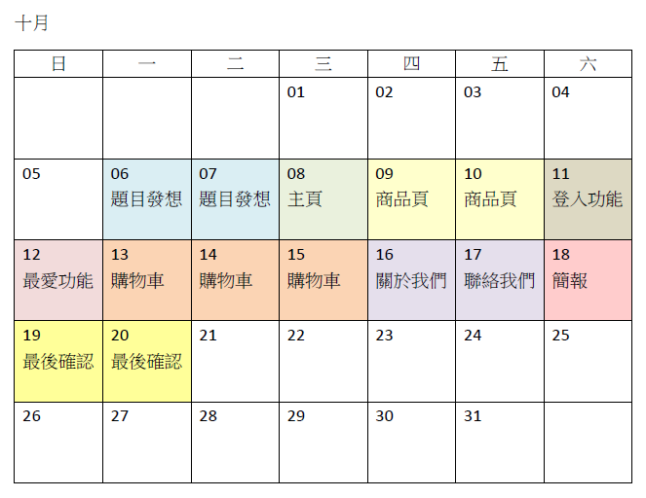
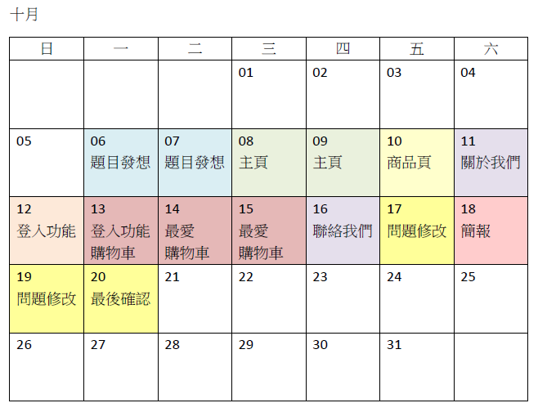
日程
計畫 :
實際 :

Slide 3
使用工具
HTML
CSS
JavaScript

Slide 4
功能
模擬登入
主頁 – 輪播圖片、商品卡
商品頁 – 加入購物車、最愛、商品介紹
我的最愛頁 – 檢視已加入最愛商品
模擬購物車 – 檢視已加入購物車商品、計算總價
意見回饋區

Slide 5
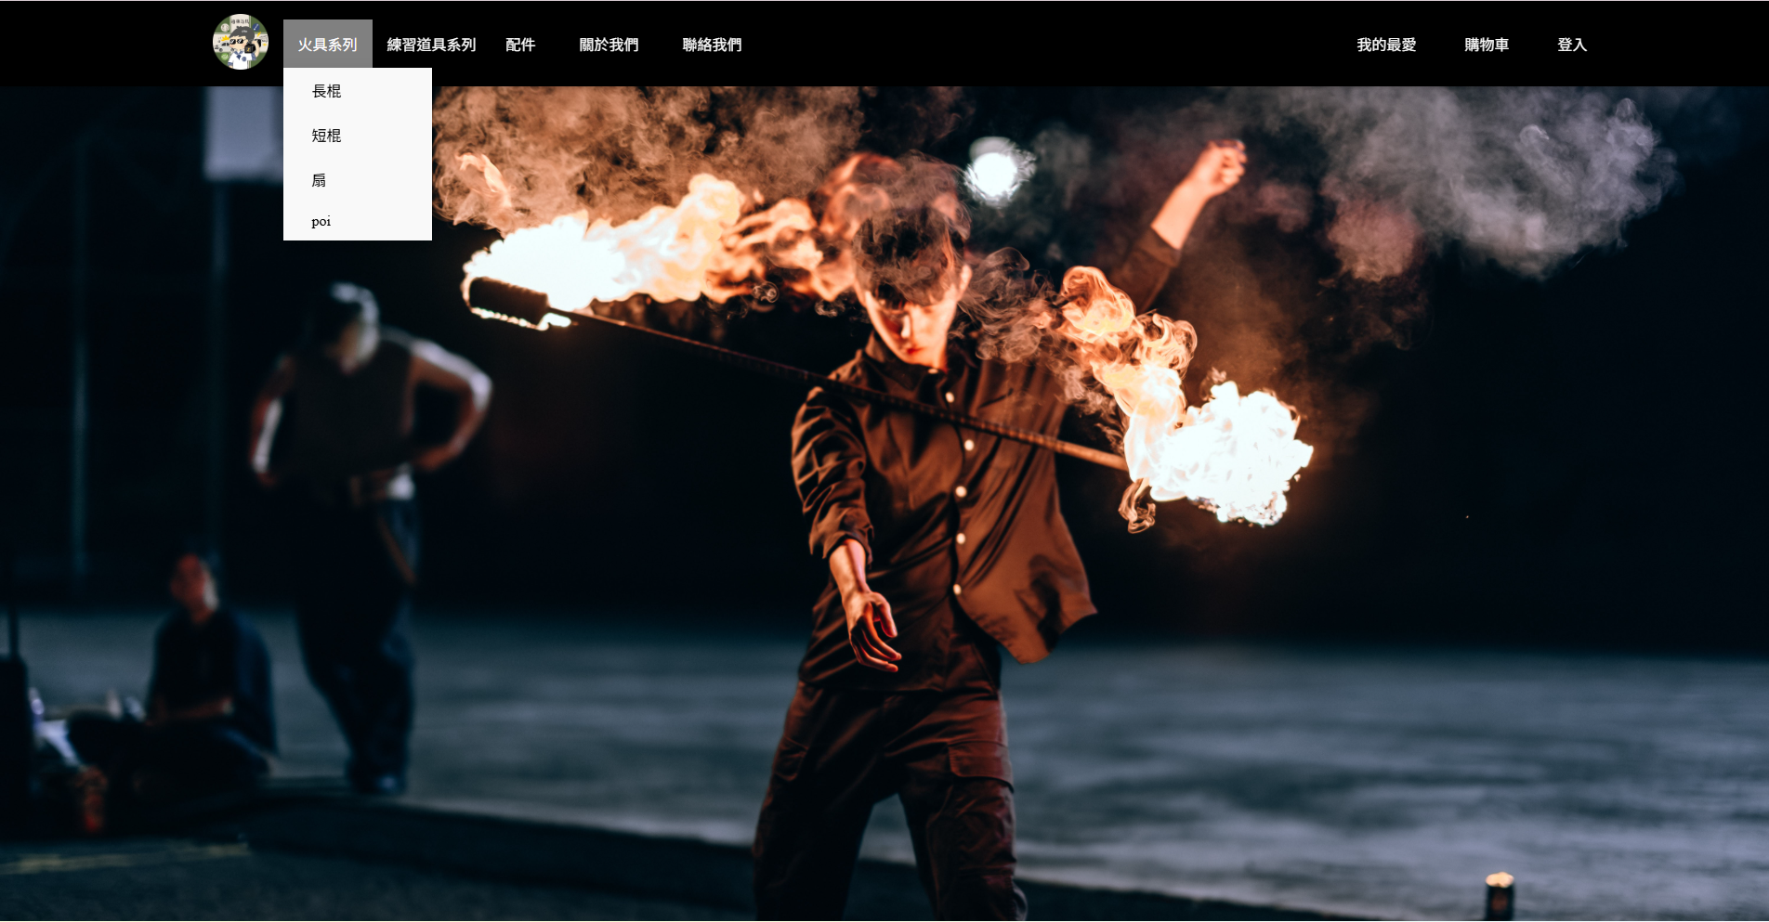
主頁
選單
登入後才可使用購物車、最愛功能
輪播圖片

Slide 6
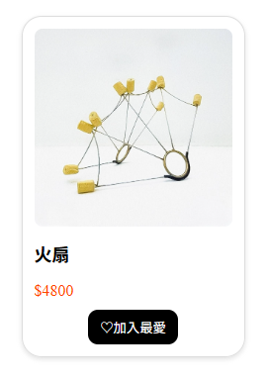
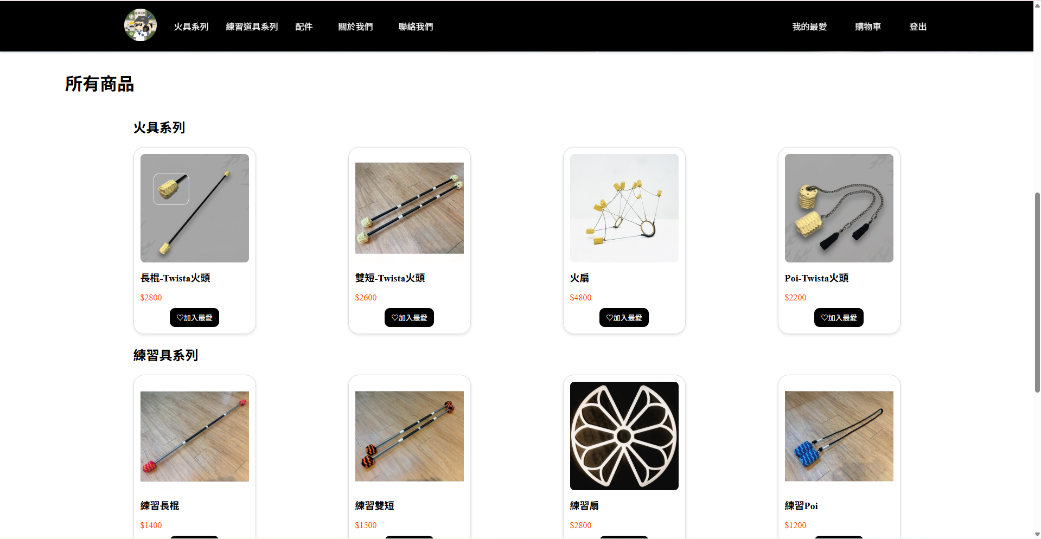
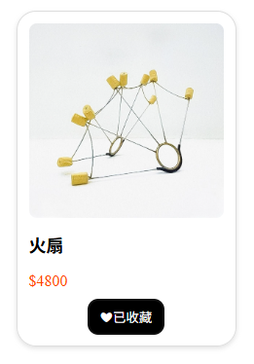
主頁
點擊加入最愛後，
按鈕樣式會改變
商品卡

Slide 7
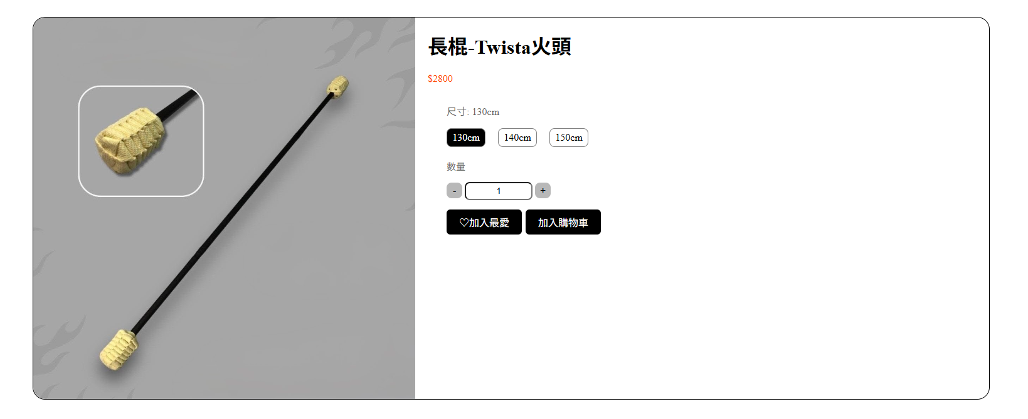
商品頁
選擇規格，尺寸顯示會隨選擇變動
數量選擇
加入後會儲存在localStorage，並顯示在購物車頁面

Slide 8
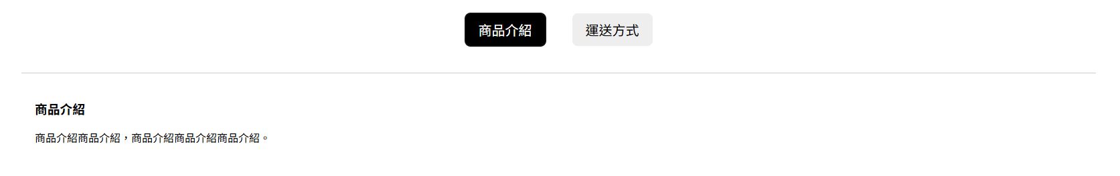
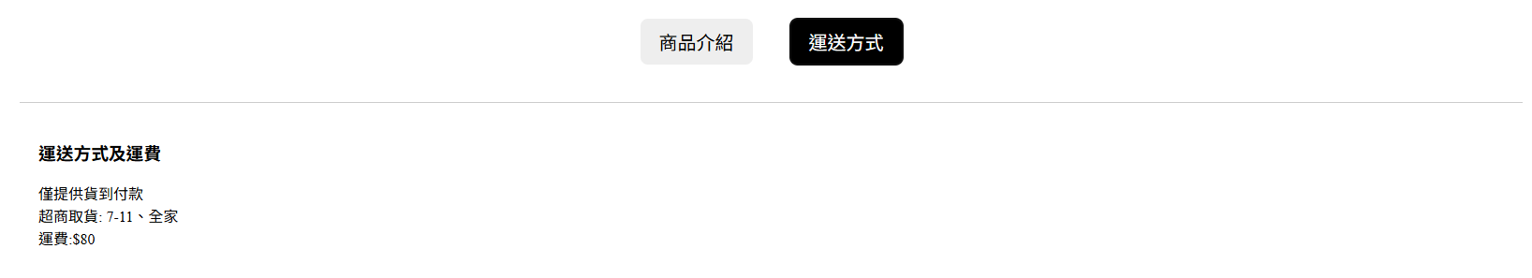
商品頁
點選商品介紹，下方顯示商品介紹內容。
點選運送方式，商品介紹頁面會變成運送方式介紹。

Slide 9
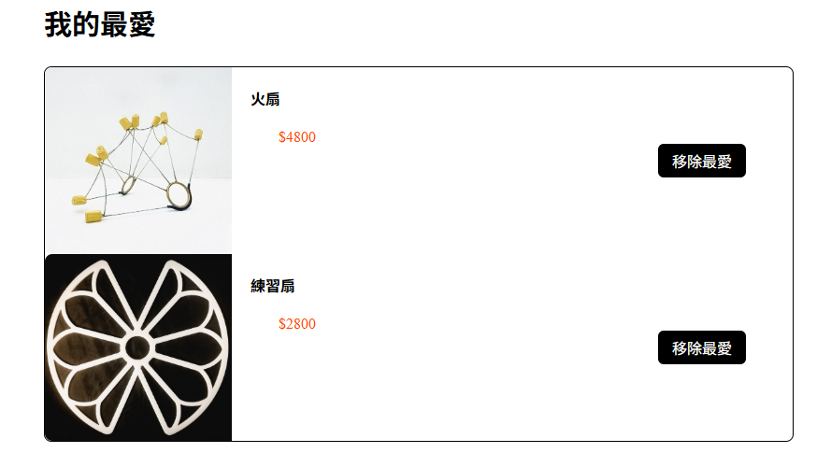
我的最愛
收藏最愛後可在此頁查看
點選可移除收藏狀態

Slide 10
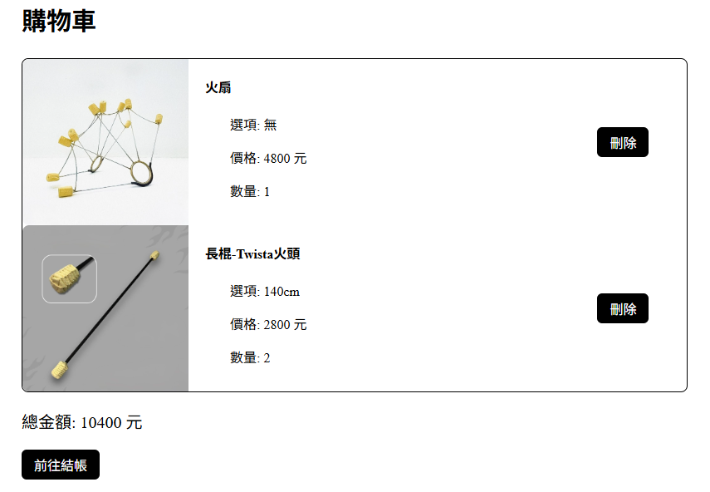
購物車
加入購物車後可在此頁查看
點選可從購物車移除商品
自動計算總金額
點選後出現彈出視窗顯示總金額，並清空購物車

Slide 11
資料來源
圖片來源
趙樣造具
https://www.instagram.com/mr.zhao_made?igsh=MXFyejB2c2RwYWt4MQ==
Home of Poi
https://www.homeofpoi.com/en/
TS-SHOP
https://www.instagram.com/true.spin.shop?igsh=MXBpaWY0aHdkeXZobg==
巧敲道具工作室
https://www.instagram.com/ingenious_craft.studio?igsh=MWllbDh2dWJpdXBpNQ==

